Slide 1
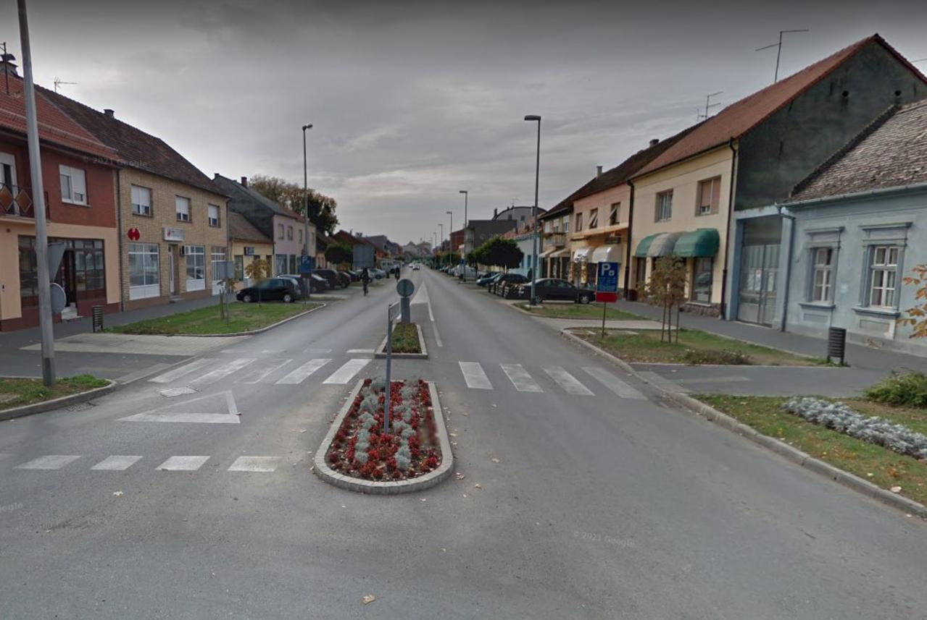
PROMETNI ZNAKOVI ULICA BANA JOSIPA JELAČIĆA U ĐAKOVU

Slide 2
KARTA SA ULICOM BANA JOSIPA JELAČIĆA U ĐAKOVU

Slide 3
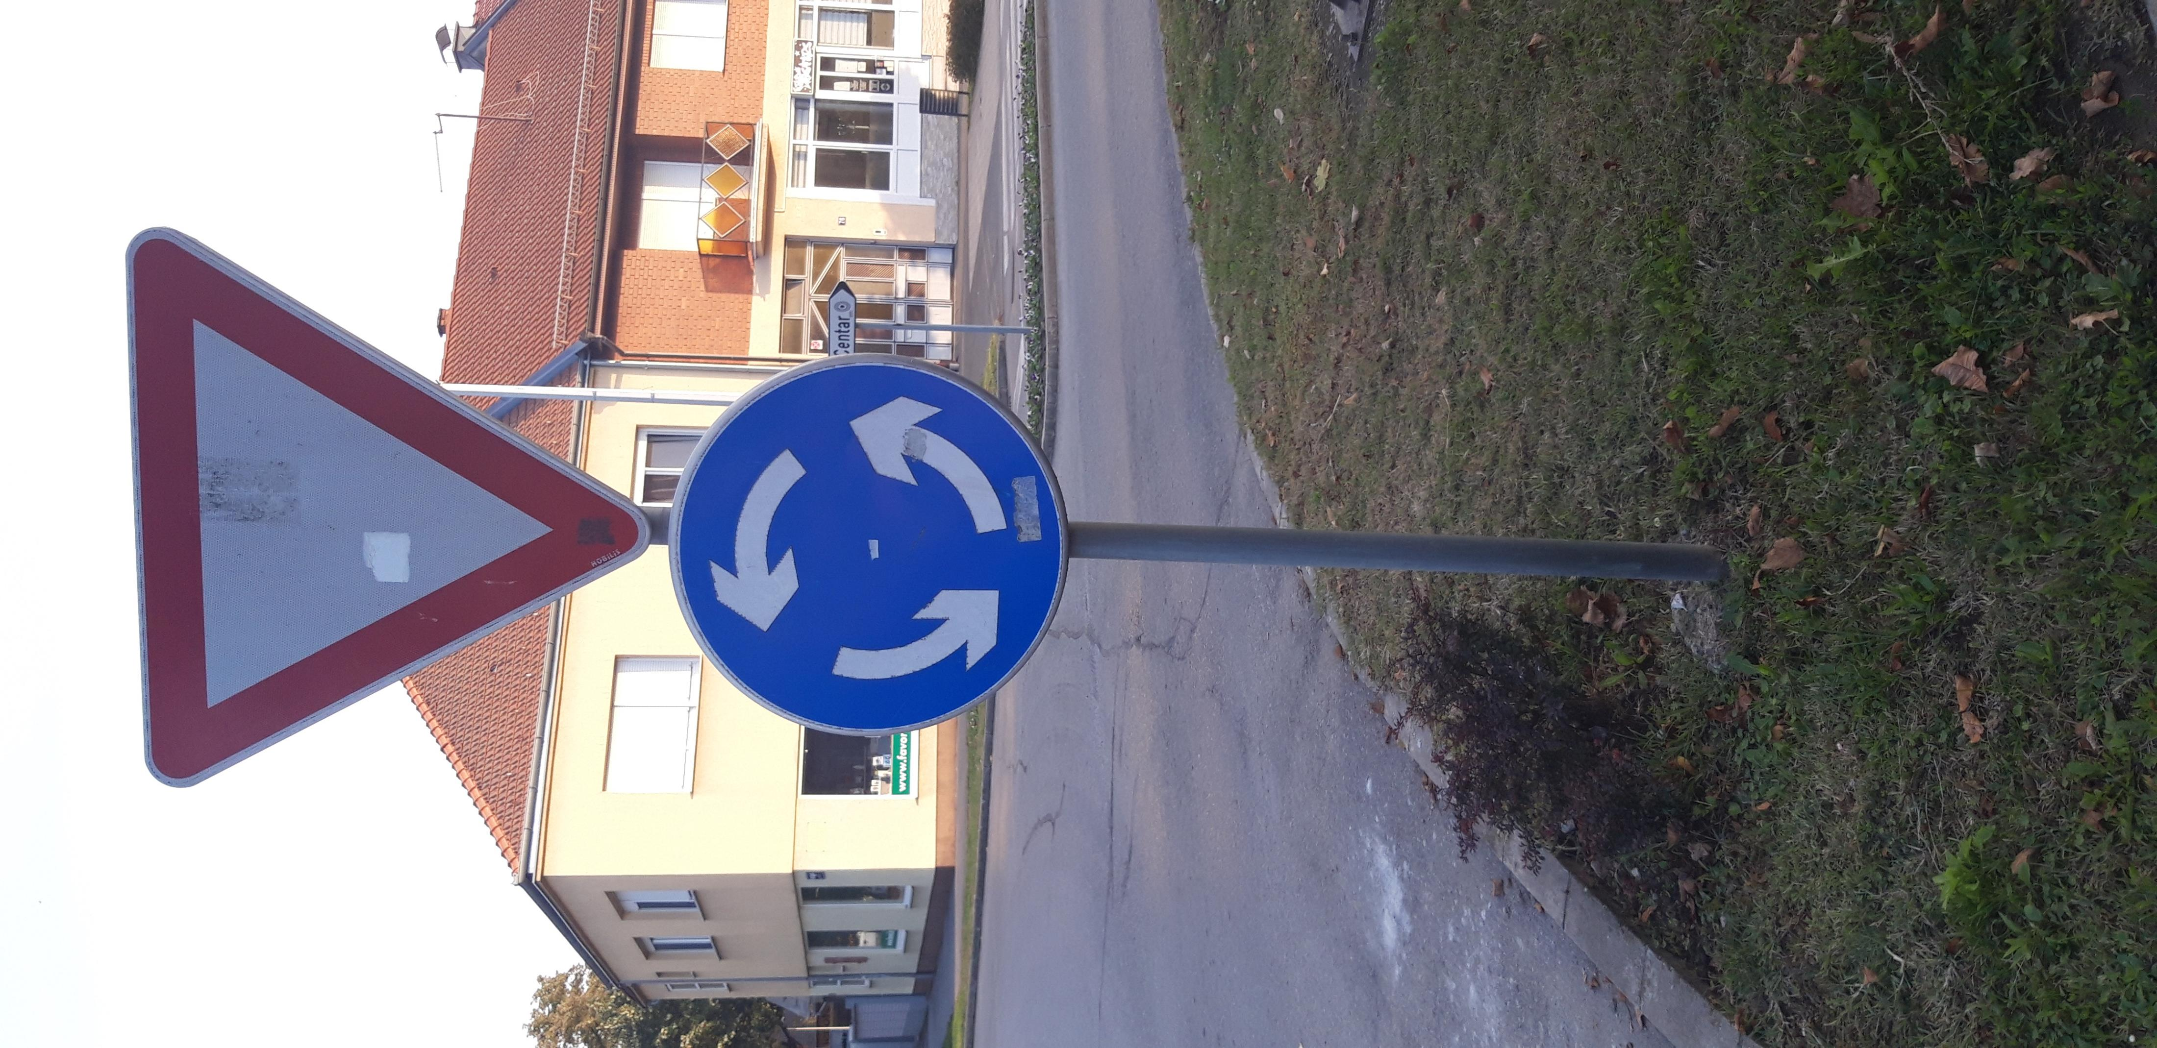
ZNAKOVI IZRIČITIH NAREDBI
Prvi znak:
Raskrižje s cestom s prednošću prolaska.
Drugi znak:
Kružni tok prometa

Slide 4
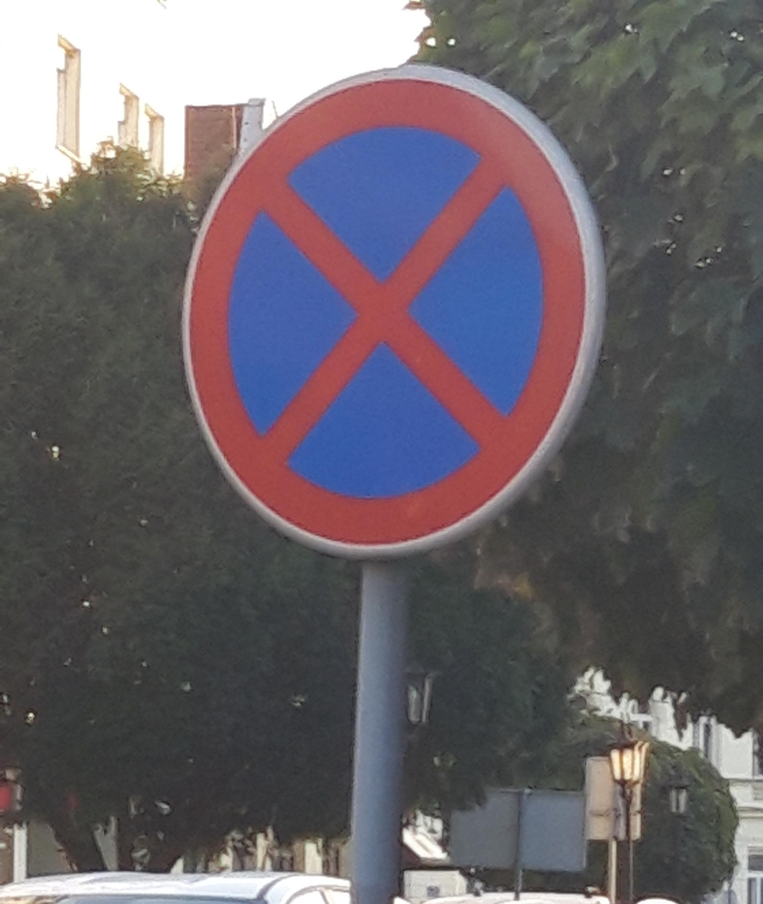
Ovaj znak izričite naredbe označava
Zabrana zaustavljanja i parkiranja

Slide 5
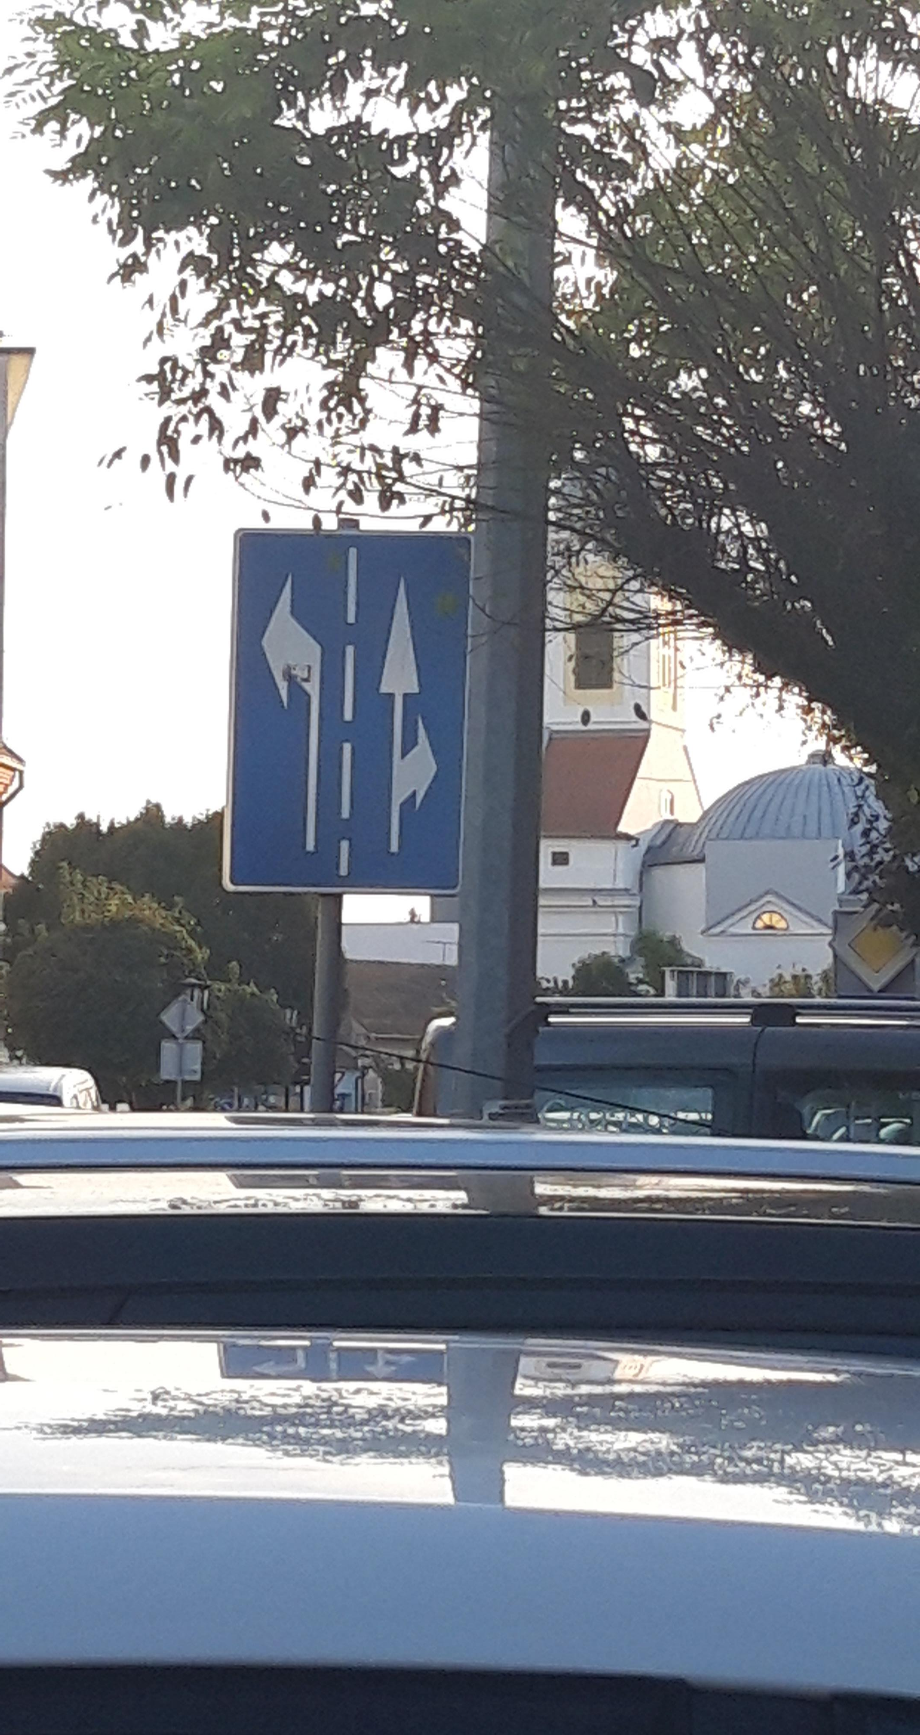
Dopušteni smjerovi i kružni tok prometa

Slide 6
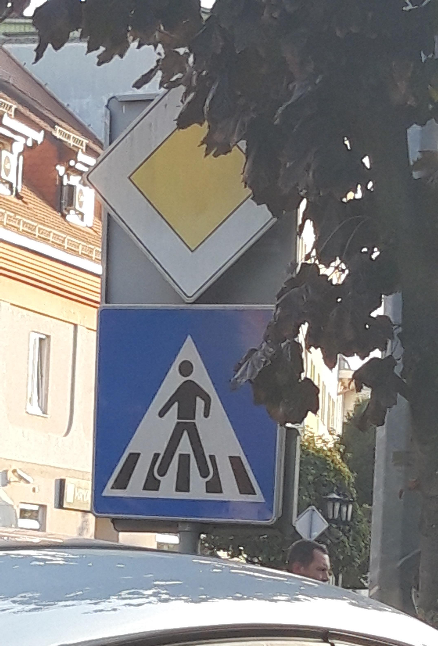
Znak obavijesti
Cesta s prednošću prolaska.
Obilježen pješački prijelaz.
U ulici ih ima šest.

Slide 7
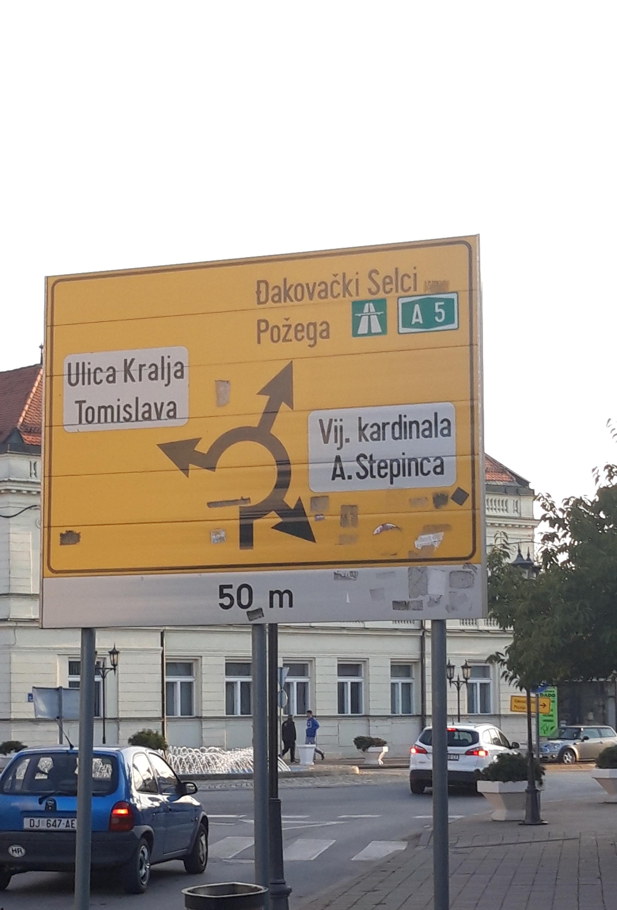
Raskrižje kružnog oblika.

Slide 8
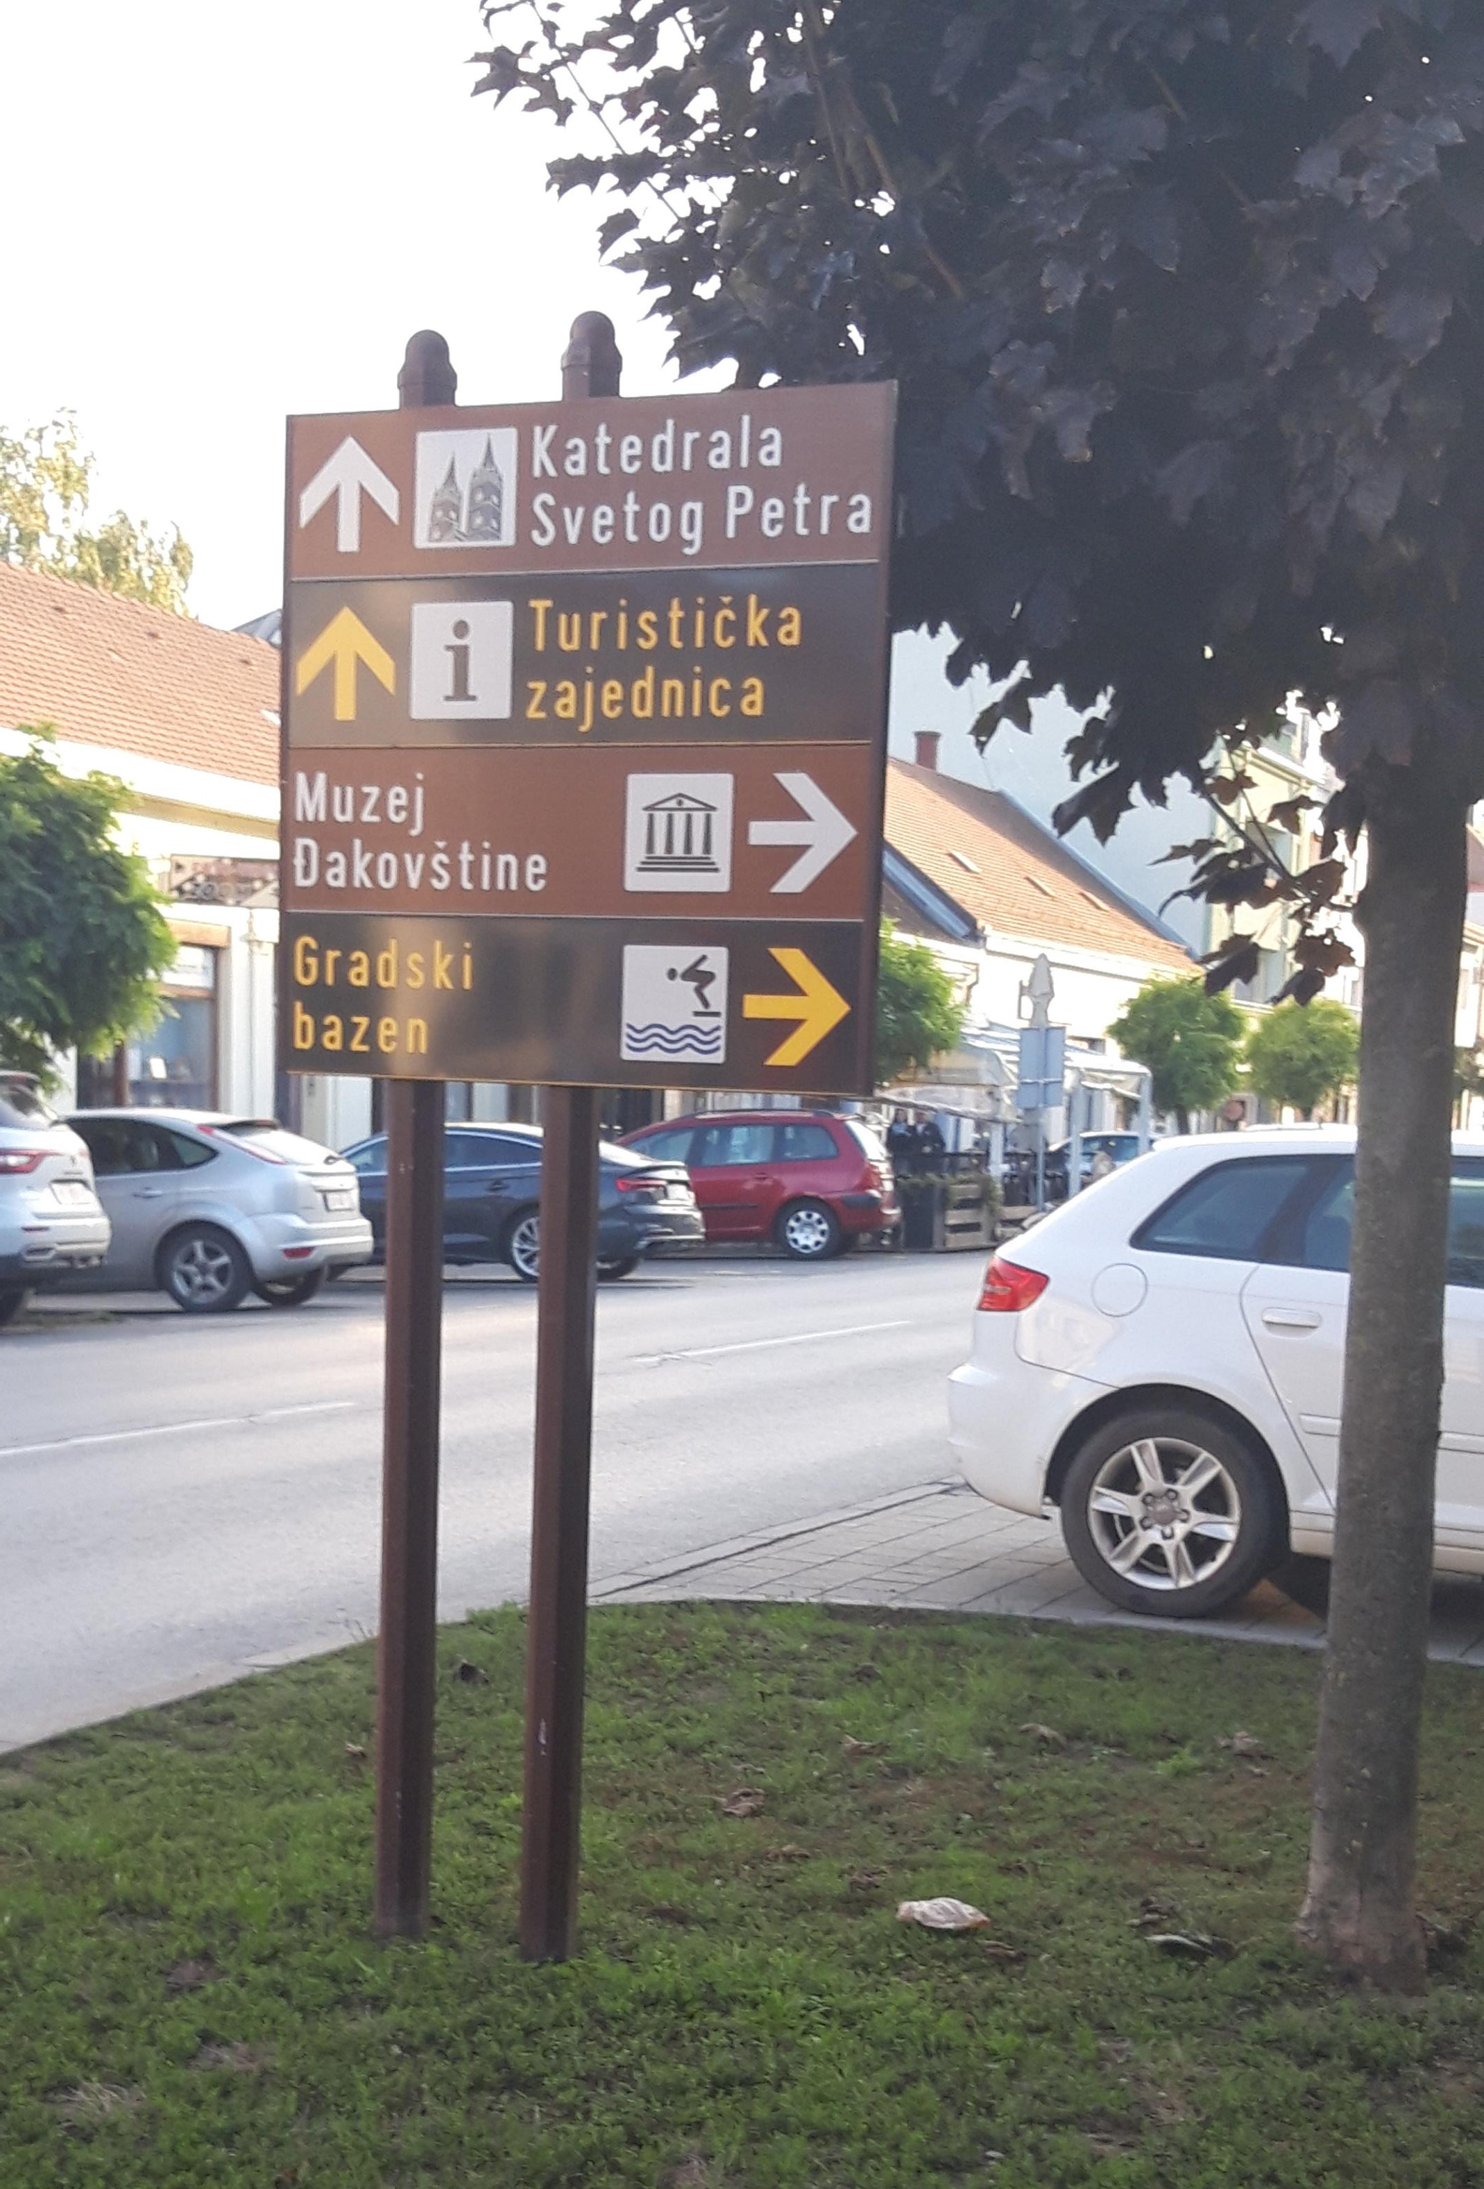
Još neki znakovi u ulici BANA JOSIPA JELAČIĆA

Slide 9
Napravio Antonio Josipović, 5.c

